Slide 1
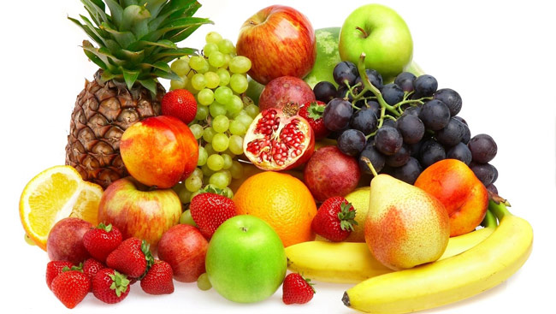
Җиләк - җимешләр

Slide 2
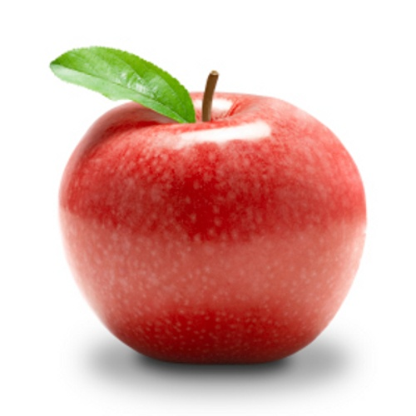
АЛМА

Slide 3
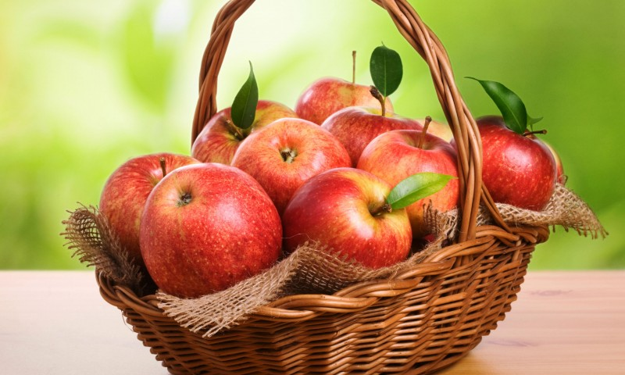
АЛМАЛАР

Slide 4
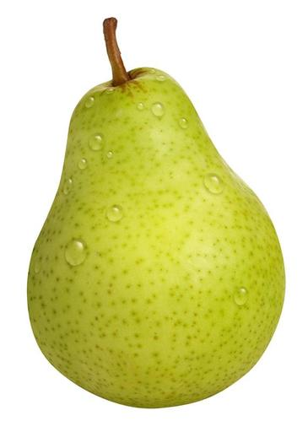
ГРУША

Slide 5
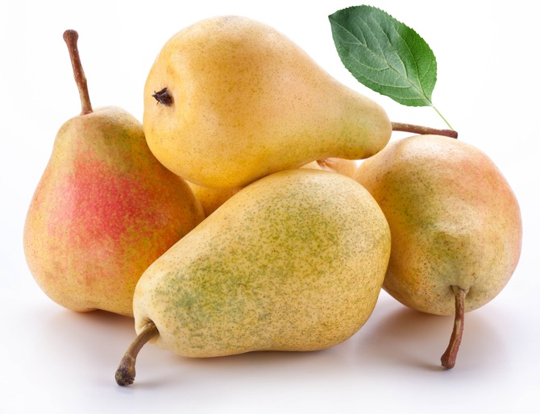
ГРУШАЛАР

Slide 6
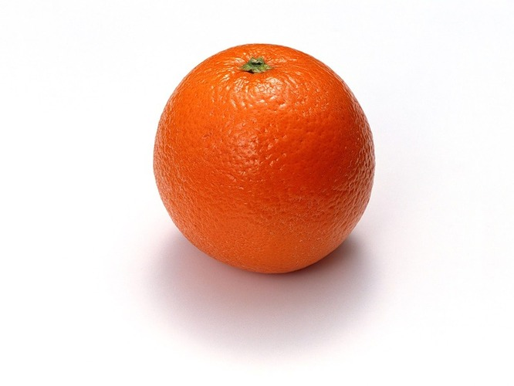
ӘФЛИСУН

Slide 7
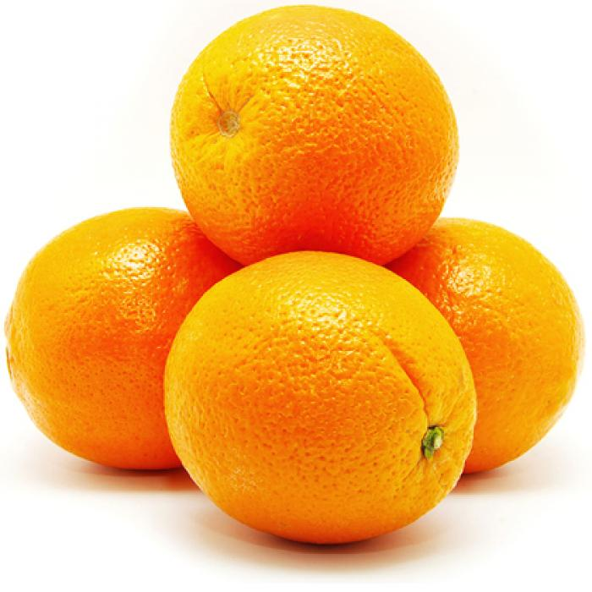
ӘФЛИСУННАР

Slide 8
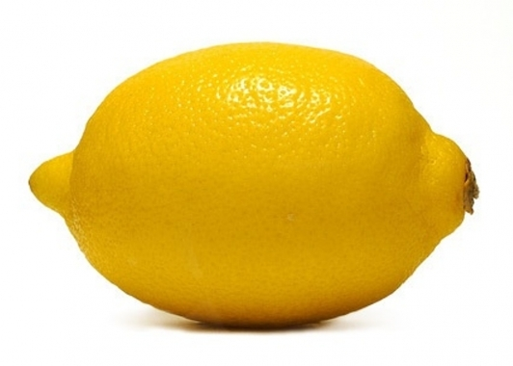
ЛИМОН

Slide 9
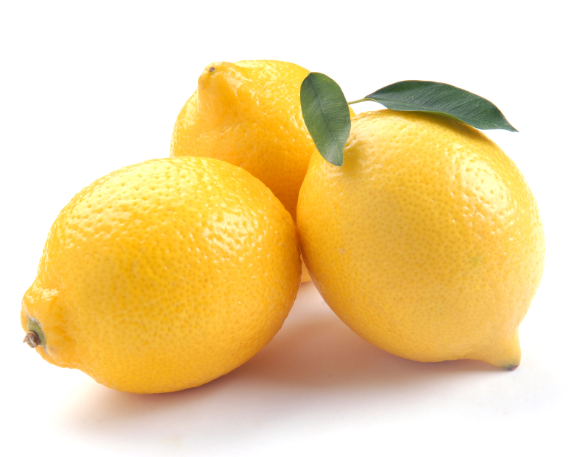
ЛИМОННАР

Slide 10
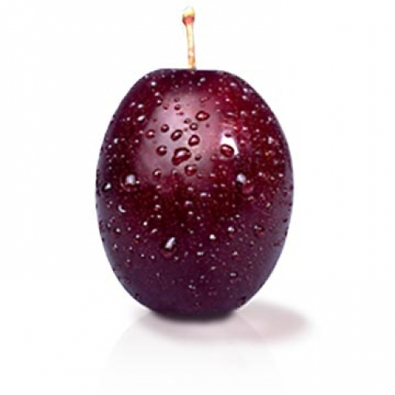
СЛИВА

Slide 11
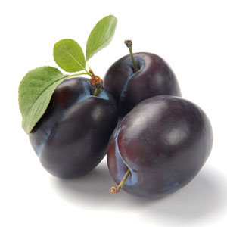
СЛИВАЛАР

Slide 12
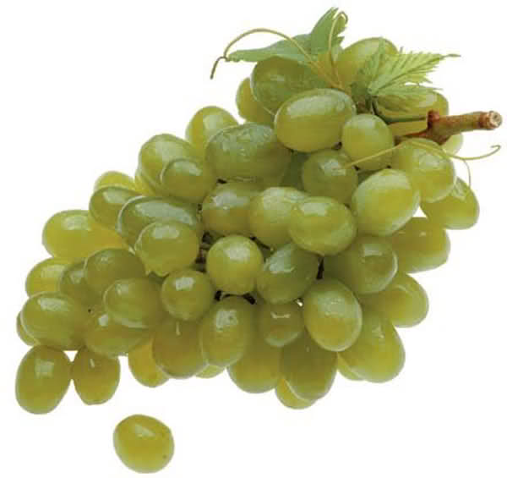
ВИНОГРАД

Slide 13
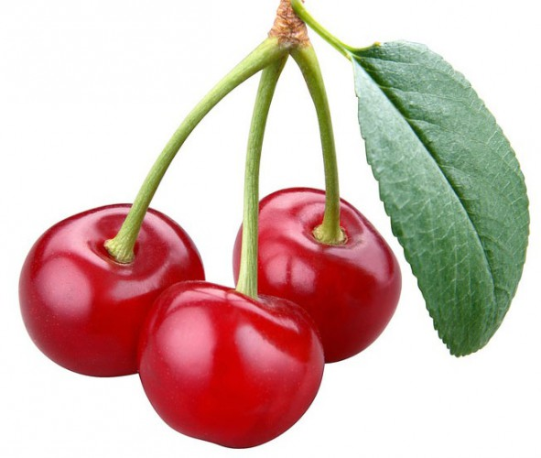
ЧИЯ

Slide 14
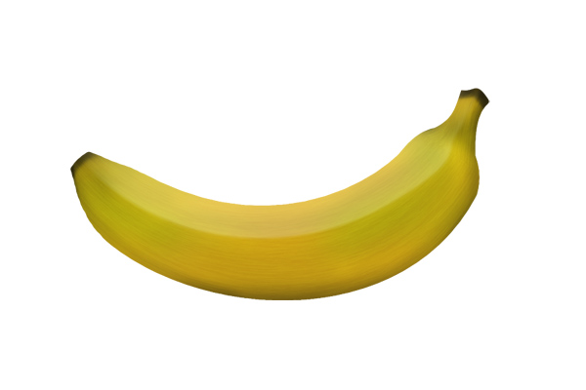
БАНАН

Slide 15
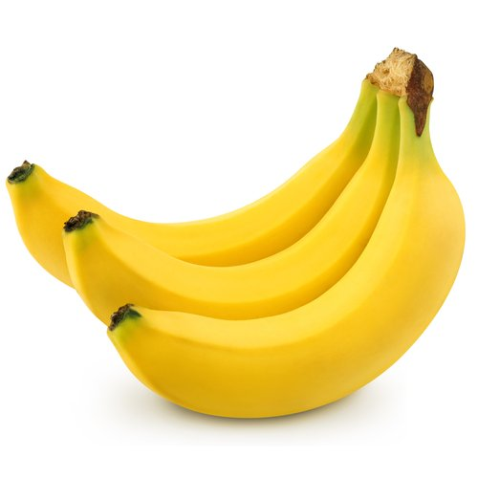
БАНАННАР

Slide 16
ҖИЛӘК-ҖИМЕШЛӘР -ФРУКТЫ ӘФЛИСУН- АПЕЛЬСИН ЧИЯ - ВИШНЯ БАЛЛЫ - СЛАДКИЙ ӘЧЕ - КИСЛЫЙ ФАЙДАЛЫ -ПОЛЕЗНЫЙ ТӘМЛЕ - ВКУСНЫЙ

